Slide 1
Debug e App 2 no Expo

Slide 2
Nosso app.js neste aplicativo basicamente apenas chamará outros componentes , neste exemplo você pode criar os componentes e importá-los em seu app.js para ir simulando cada componente.

Slide 3
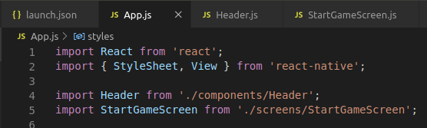

Slide 4
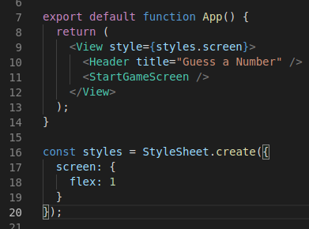

Slide 5
Próximo Componente.
Vamos começar construindo nosso próprio Header.
Vamos construí-lo dentro da nossa pasta de componentes cria a pasta “components”
Crie um arquivo chamado Header.js

Slide 6
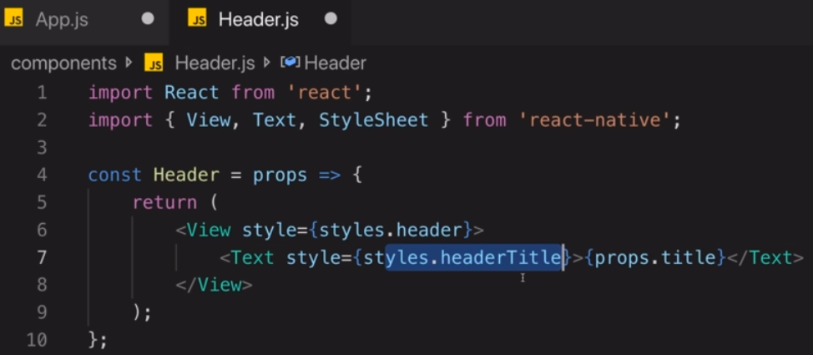

Slide 7
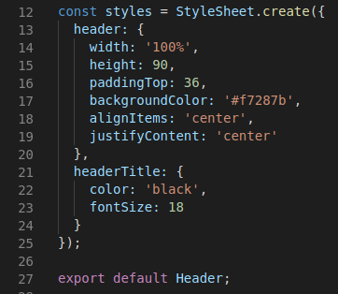

Slide 8
Iremos jogar nosso componente de Input e Botões dentro de uma caixa, vamos construí-la. Dentro de components crie um arquivo “card.js”

Slide 9
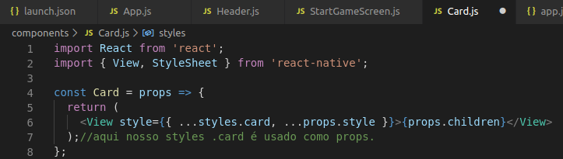

Slide 10
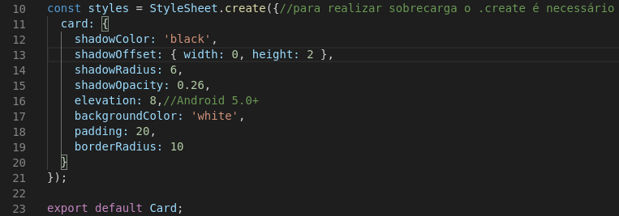

Slide 11
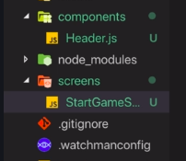
Neste aplicativo iremos tratar nossas telas de uma maneira um pouco diferente,
Poderíamos colocar nossos componentes Tela dentro da pasta componentes, mas nós iremos separa-las. Crie uma pasta chamada “screens” e também o arquivo “StartGameScreen.js”

Slide 12
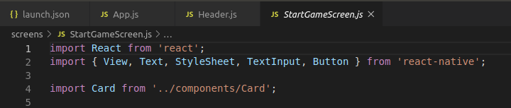

Slide 13
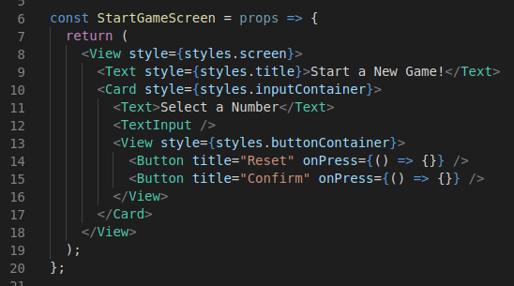

Slide 14
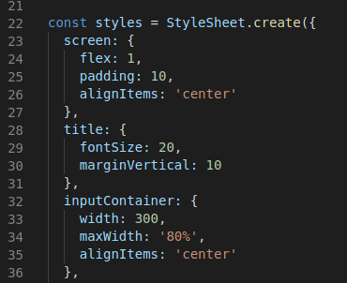

Slide 15
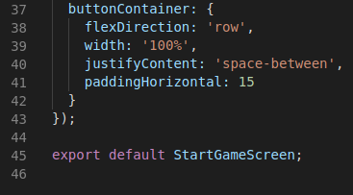

Slide 16
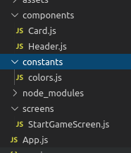
Muitas vezes nosso Projeto possui cores padrões.
Ex: Tom de roxo do Nubank usado em várias telas.
Para nossas cores padrão iremos montar uma pasta chamada “constants” dentro dela criar um arquivo chamado colors.js

Slide 17
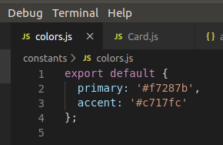

Slide 18
As cores sempre podem ser editadas confome
https://facebook.github.io/react-native/docs/colors

Slide 19
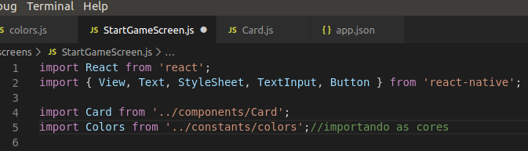

Slide 20
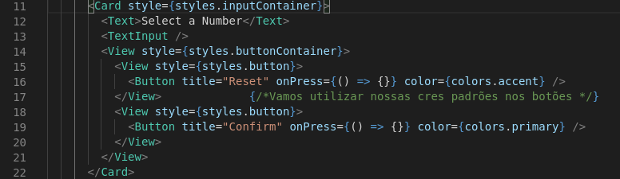

Slide 21
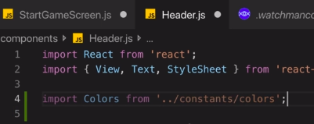
Vamos usar a mesma cor em nosso arquivo Header

Slide 22
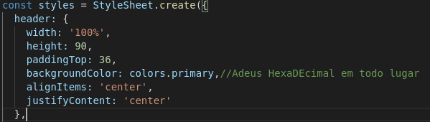

Slide 23
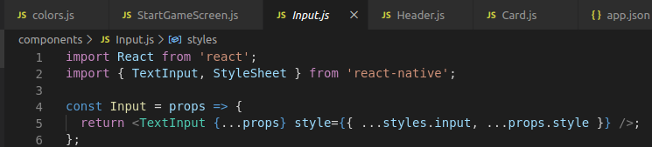
Vamos agora editar nosso componente de Input
Crie dentro da pasta components um arquivo chamado Input.js

Slide 24
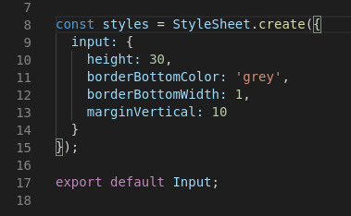

Slide 25
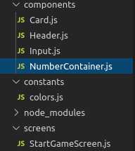
Vamos criar também um componente para exibir os números
Dentro da pasta components crie o arquivo
NumberContainer.js

Slide 26
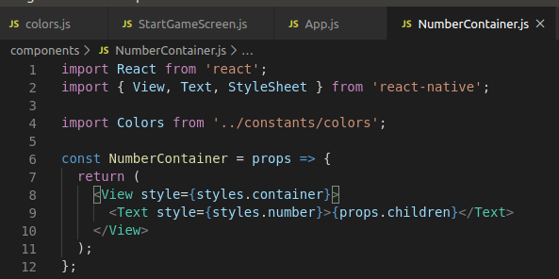

Slide 27
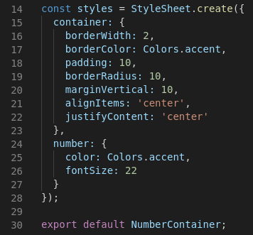

Slide 28
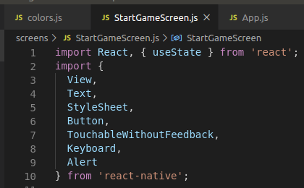
Vamos agora utilizar nossos componentes em nossa tela principal StartGameScreen.js

Slide 29
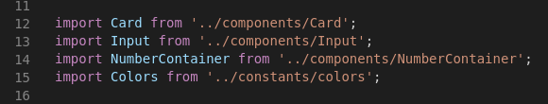


Slide 30
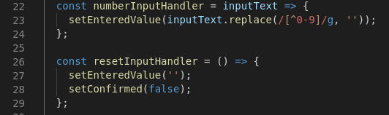

Slide 31
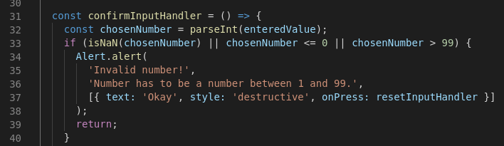

Slide 32
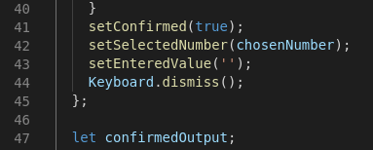

Slide 33
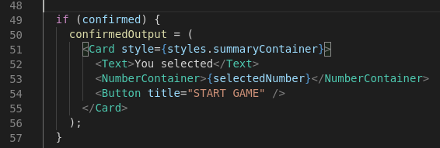

Slide 34
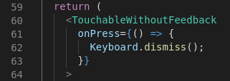

Slide 35
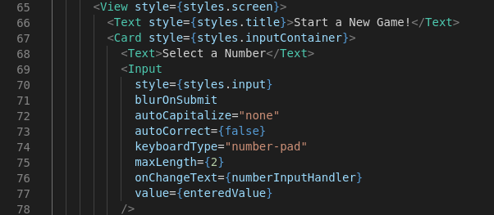

Slide 36
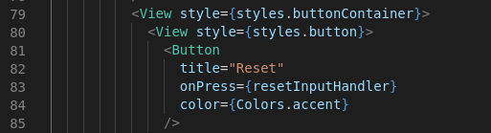

Slide 37
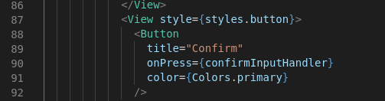

Slide 38
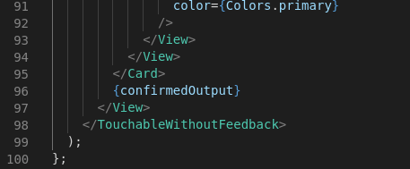

Slide 39
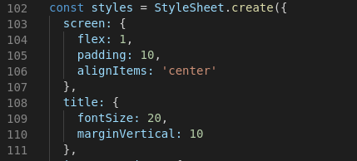

Slide 40
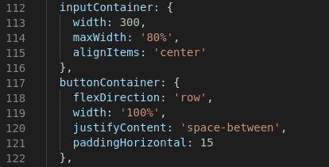

Slide 41
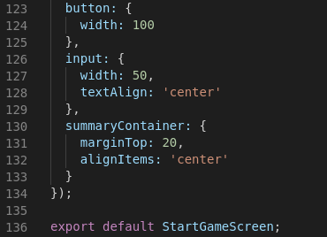

Slide 42
Links úteis
Elevation
https://facebook.github.io/react-native/docs/view-style-props

